Slide 1
Genital Sistem Biyokimyası

Slide 2
Genital Sistem Biyokimyası
1- Erkek Genital Sistem Biyokimyası
1.a. İsimlendirme
1.b. Embriyonel Gelişim
1.c. Püberte
1.d. Üreme Çağı
1.e. Laboratuvar Testleri
1.f. Klinik Bilgi
2- Kadın Genital Sistem Biyokimyası
2.a. Menstruel Siklus
2.b. Gebelik
2.c. Menopoz ve Postmenopozal Dönem
2.d. Laboratuvar Testleri
2.e. Klinik Bilgi

Slide 3
1.a. İsimlendirme
Androjenler (19 karbonlu)
Testosteron (Testis steronu – keton)
Dihidrotestosteron (İki hidrojen almış testosteron)
Androstenedion (Çift bağ ve iki keton grubu taşıyan androjen)
Östrojenler (18 karbonlu):
Östron (keton grubu taşır)
Östradiol (iki hidroksil grubu taşır)
Östriol (üç hidroksil grubu taşır)
Progesteron (21 karbonlu): Gestasyon (gebelik) öncesi hazırlık hormonu.

Slide 4
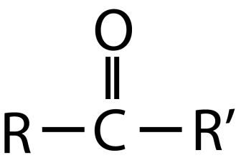
-OH : Hidroksil grubu
R-OH : Alk-ol (-ol)
: Karbonil Grubu
: Keton (-on)

Slide 5
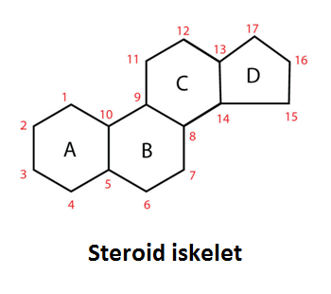
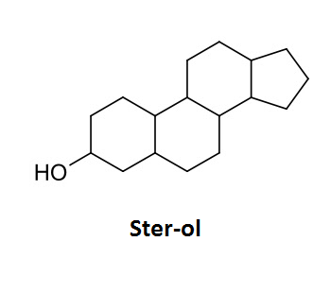

Slide 6
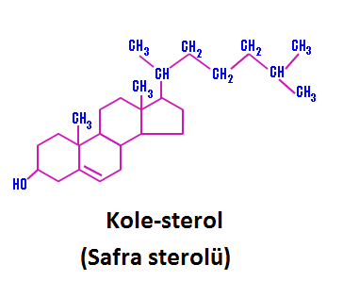
Kolesterol ilk kez safra taşında belirlenmiştir.

Slide 7
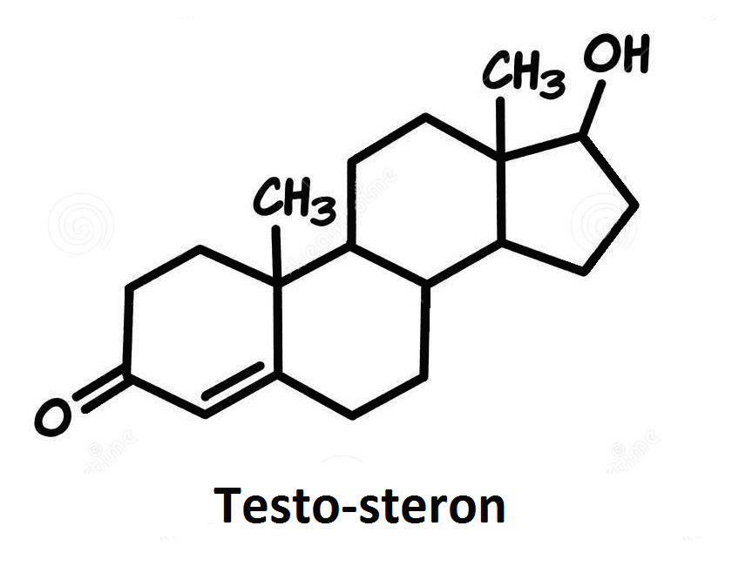
Testosteron: 17-beta-Hidroksi-4-Androsten-3-on

Slide 8
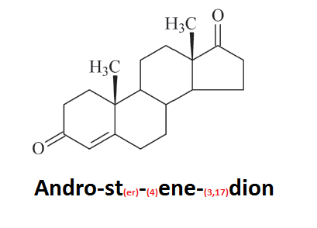

Slide 9
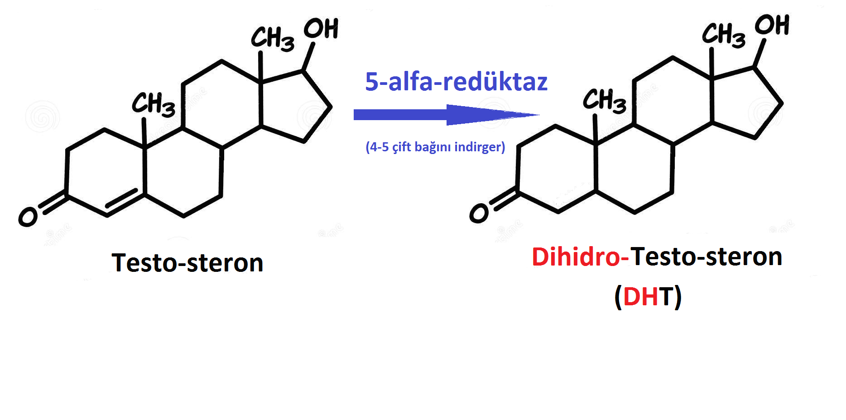
dihidro: iki hidrojen atomu ilavesi

Slide 10
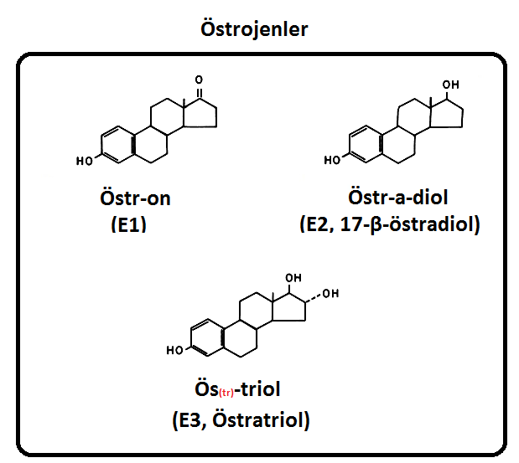

Slide 11
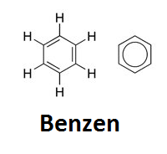
Benzen halkası aromatisite (dayanıklı özel halkasal yapı) gösterir.

Slide 12
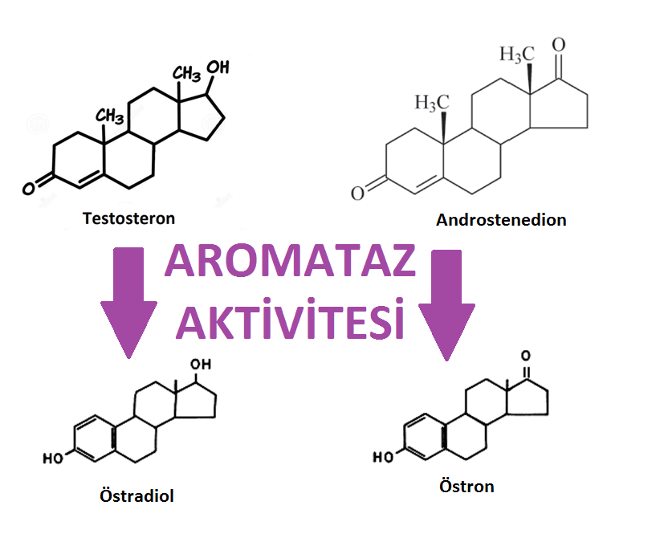
Aromataz enzimi, A halkasını aromatize ederek, androjenleri östrojenlere dönüştürür.

Slide 13
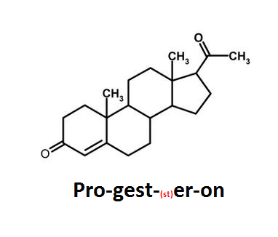

Slide 14
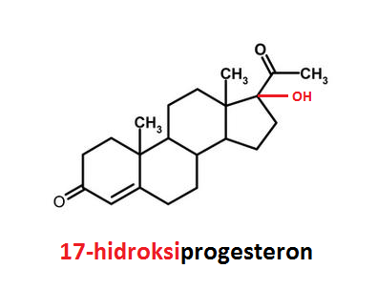

Slide 15
1.b. Embriyonel Gelişim

Slide 16
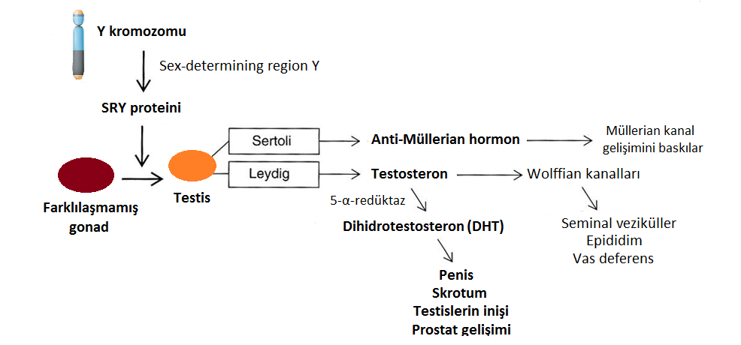
Müller kanalı: tuba uterina, uterus, serviks, üst 1/3 vajina

Slide 17
Eğer cinsiyeti belirleyen şey, erkeklik hormonu testosteron değil de, dişilik hormonu östrojen olsaydı; anneden geçen yüksek düzeylerdeki östrojen nedeniyle, erkek cinsiyete sahip bir bebeğin doğması mümkün olmazdı!

Slide 18
1.c. Püberte

Slide 19
Püberteyi başlatan şey; artmış ritmik GnRH salınımıdır.
GnRH salınımını başlatan sebep ise, tam olarak anlaşılamamıştır.

Slide 20
Püberteyi etkileyen faktörler
Genetik: Anne-baba ergenliğe geç girmişse, çocukların da ergenliğe geç girme eğilimi olur.
Beslenme/Yağ kitlesi: Beslenme bozukluğu ergenliği geciktirir. Zayıf ve kısa boylu çocuklar ergenliğe daha geç girer. Sosyoekonomik düzeyi yüksek ailelerin çocukları, ergenliğe daha erken girme eğiliminde olur.
Biyolojik saat: Kör çocuklar daha erken ergenliğe girer.
Enlem-Sıcaklık: Sıcak iklimlerde yaşayalar ergenliğe daha erken girer.

Slide 21
1.d. Üreme Çağı

Slide 22
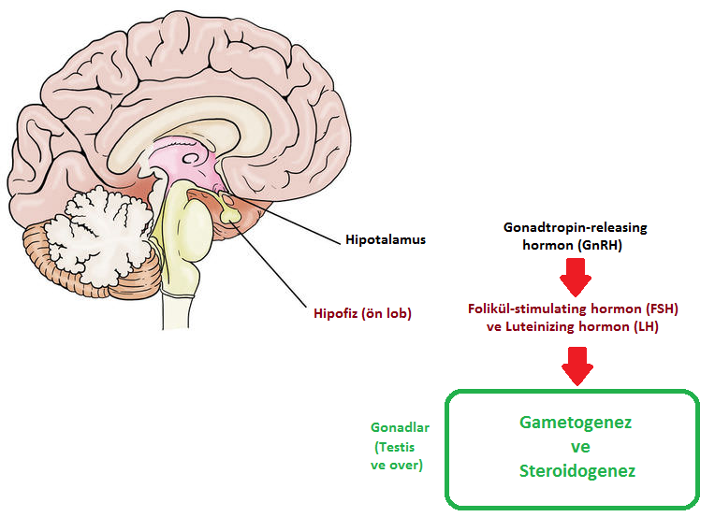

Slide 23
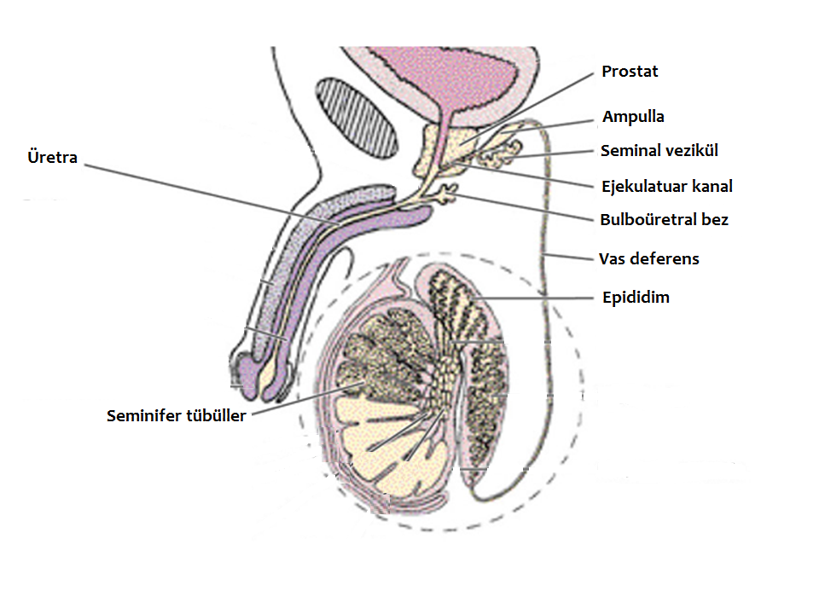
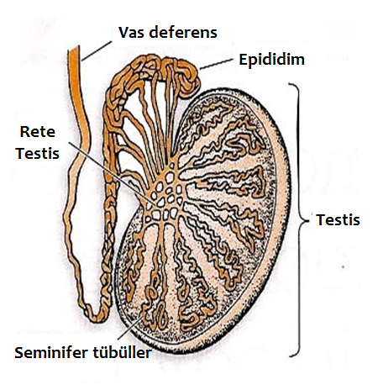

Slide 24
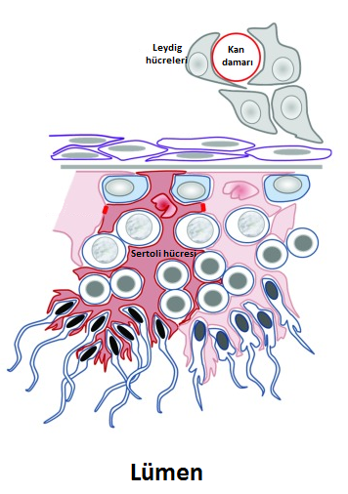

Slide 25
Sertoli hücrelerinden, FSH etkisiyle, inhibin ve androjen bağlayıcı protein (ABP) salınır.
ABP, testis içerisinde testosteronu bağlar ve böylece spermatogenez için gerekli yüksek testosteron konsantrasyonları testis içinde temin edilmiş olur.

Slide 26
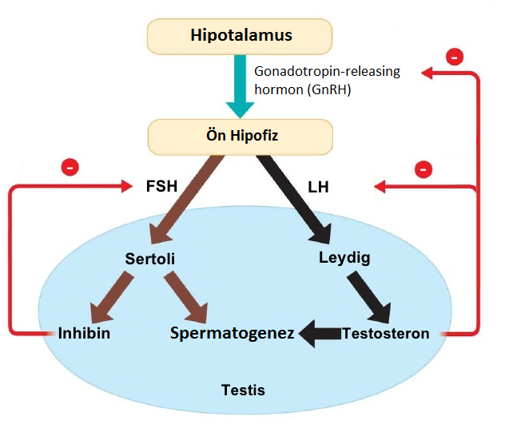

Slide 27
1.e. Laboratuvar Testleri

Slide 28
Total testosteron
Testosteron, erkekte, LH salınımı ve Leydig hücre fonksiyonunun belirtecidir; hipogonadizmin tespitini sağlar.

Slide 29
Total Testosteron
Erkek çocuklarda; erken veya geç pübertenin değerlendirilmesinde
Erişkin erkeklerde; infertilitenin, erektil disfonksiyonun değerlendirilmesinde
Kadınlarda; erkeksi (akne, seste kalınlaşma, aşırı kıllanma vb.) karakterlerin varlığında
istenir.

Slide 30
Serbest testosteron
Taşıyıcı protein (SHBG) seviyelerini etkileyen (tiroid hastalıkları gibi) durumlarda, total testosteron ölçümünden daha yararlıdır.

Slide 31
1.f. Klinik Bilgi

Slide 32
Anabolik steroidler
Vücut geliştirme amacıyla kullanılan androjenik steroidlerdir.
Gonadotropinleri baskılayıp, doğal testosteronu azaltırlar: testis küçülmesi, bozulmuş spermiogenez.
Kardiyovasküler hastalık riskini artırırlar.

Slide 33
Erkek-Tipi Kellik ve Benign Prostat Hipertrofisi
5-αlfa-redüktazın etkisiyle testosteron dihidrotestosterona çevrilir.
5-alfa-redüktaz; prostat, deri, saç folikülleri ve beyinde bulunur.

Slide 35
Erkek-tipi saç dökülmesi: Genetik zemin + DHT maruziyeti
DHT oluşumunu engelleyen, 5-alfa-redüktaz inhibitörleri tedavide kullanılabilir.
Yan etki olarak; cinsel istekte azalma, erektil disfonksiyon ve jinekomastiye yol açabilir.

Slide 36
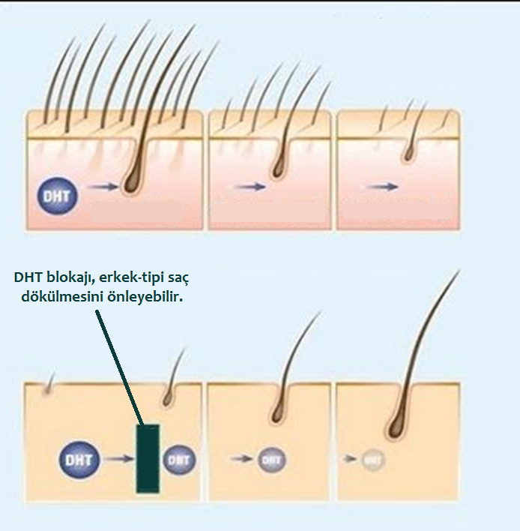

Slide 37
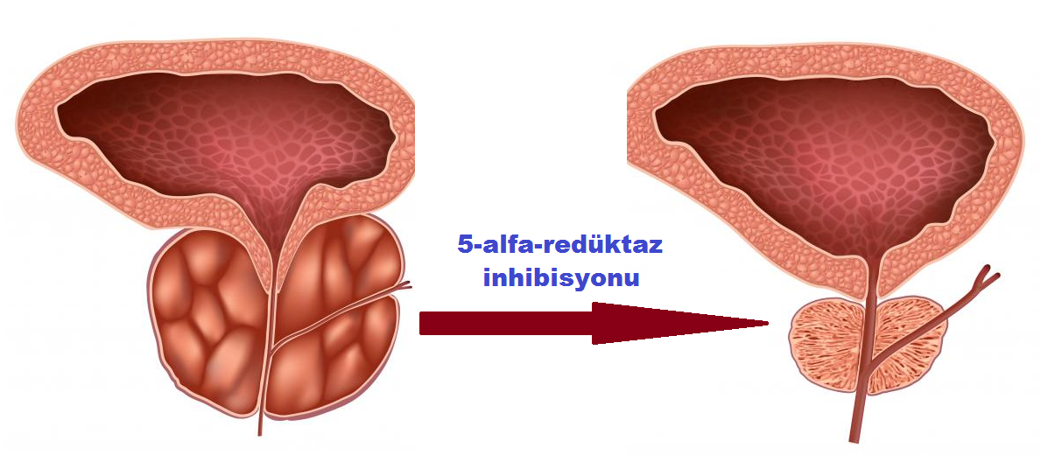

Slide 38
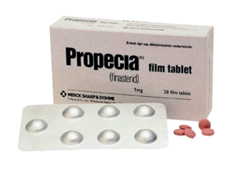
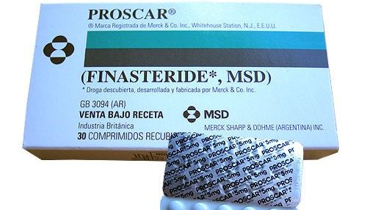
Finasterid: 5-alfa redüktaz inhibitörü
Benign prostat hipertrofisinde ve yetişkin erkek androjenik saç dökülmesinde kullanılır. Yan etkileri: impotens, libido azalması, jinekomasti.

Slide 39
Testosteron ve androstenedion, aromataz enzimi aracılığıyla östrojenlere çevrilebilir.
Aromataz aktivitesi başlıca adipoz dokuda görülür.

Slide 41
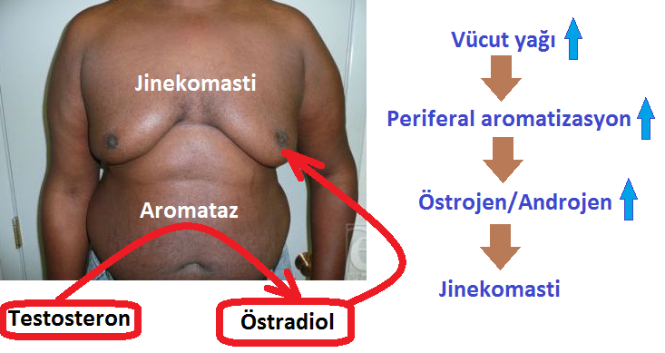

Slide 42
2. Kadın Genital Sistem Biyokimyası

Slide 43
2.a. Menstruel Siklus

Slide 44
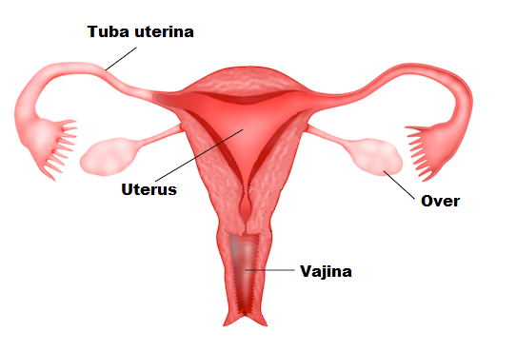

Slide 45
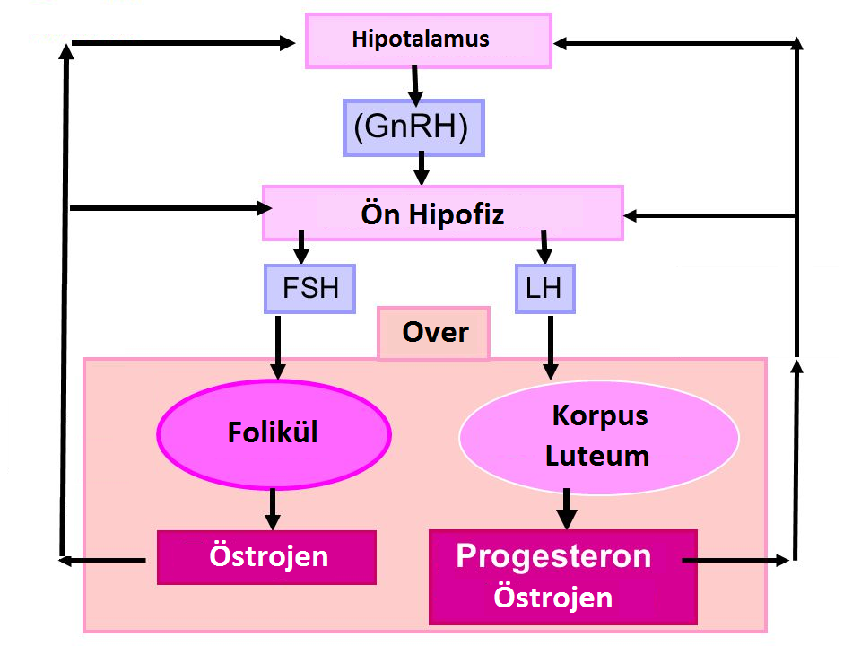

Slide 46
Foliküler devrenin erken döneminde FSH konsantrasyonları yükselir; fakat ovulasyon yaklaştıkça azalır.
Foliküller büyüdükçe östradiol salınımı da artar.
Foliküler devrenin sonunda, ovulasyondan hemen önce, östrojen sekresyonu çok yüksek seviyelere ulaşır.
LH konsantrasyonu foliküler devrenin sonlarına doğru artmaya başlar.

Slide 47
Geç foliküler safhada östrojenin pozitif feedback etkisi, LH pikine neden olur.
LH piki ovulasyon için gereklidir.

Slide 48
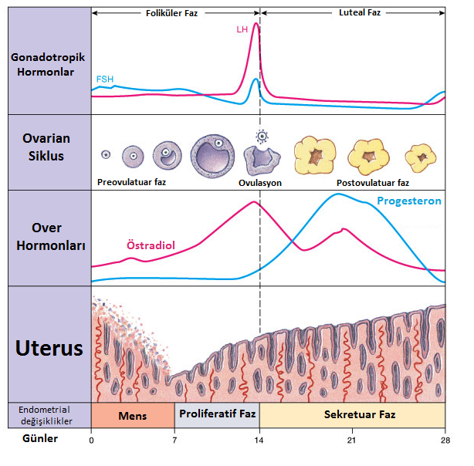

Slide 49
Korpus luteum, başlıca progesteron ve östradiol salgılar; ayrıca tıpkı Sertoli hücreleri gibi inhibin salgılayarak FSH’yı süprese eder.
Progesteron periferik kan akımını azaltır. Bu yüzden lüteal fazda vücut sıcaklığı 0,5 ºC artar.
Gebelik oluşmazsa, korpus luteumun fonksiyonunun azalmasına bağlı olarak, östrojen ve progesteron düzeyleri düşer ve endometrium yıkımı başlar: menstruel kanama.

Slide 50
2.b. Gebelik

Slide 51
Gebelik oluşursa korpus luteum korunur.
Gebeliğin ilk 2 ayında progesteronun ana kaynağı korpus luteumdur.
Plasenta progesteron sentezindeki başat rolü yaklaşık olarak 2. aydan itibaren üstlenmeye başlar.

Slide 52
Fetusun sinsityotrofoblastik hücreleri koryonik gonadotropin (hCG) üretir; bu hormon LH ile benzer etkiler gösterir ve korpus luteumun devamlılığını sağlar.
Gebelikte plasentadan salınan ana östrojen östrioldür (E3).

Slide 53
2.c. Menopoz ve Postmenopozal Dönem

Slide 54
Menopoz
Meno (month - ay) aylık siklus ve pausis (pause, ceasing - durma) kesilme anlamına gelir.
Menopoz: aylık siklusların sona ermesi.

Slide 55
45-55 yaşları arasında menstruel siklus bozulur ve kalıcı olarak ortadan kalkar.
Overlerin östrojen ve inhibin sentezinin durması, gonadotropin (FSH ve LH) yapımını artırır.

Slide 56
Adrenal androstenedionun periferal aromatizasyonundan kaynaklanan östron, postmenopozal dönemin başlıca östrojenidir.
Özellikle şişman kadınlarda, yüksek östron düzeyleri görülebilir.
Östron, zayıf bir östrojendir; FSH ve LH’yı baskılayamaz.

Slide 57
Postmenopozal kadınlarda östrojen/androjen oranı azaldığı için hirsutizm görülebilir.
Östrojen yetersizliği kemik erimesine neden olur (osteoporoz).
Kemik erimesini önlemek için östrojen replasman tedavisi gerekebilir.

Slide 58
Östrojenler
Etki güçleri: Östradiol > Östron > Östriol
Östradiol: Üreme çağında
Östron: Postmenopozal dönemde
Östriol: Gebelikte

Slide 59
2.d. Laboratuvar Testleri

Slide 60
FSH
Hipofiz fonksiyonlarını, menstrüel siklusu, infertiliteyi, hipogonadizmi ve menopozu değerlendirmek için istenir.

Slide 61
FSH için referans aralıkları
Erkeklerde | FSH (IU/L)
Püberte Öncesi | 0 - 5
Püberte | 0.3 - 10
Erişkin | 1.5 – 12
Kadınlarda | FSH (IU/L)
Püberte Öncesi | 0 - 4
Püberte | 0.3 - 10
Erişkin Foliküler Faz Midsiklus Luteal faz | 2.5 – 10 3 – 18 1.5 - 9
Postmenopozal Dönem | 23 - 135

Slide 62
LH
Hipofiz hastalıklarında GH ile birlikte ilk etkilenen hormonlardan biridir.
Bunun dışında, menstruel düzensizliklerin ve infertilitenin değerlendirilmesinde ve ovulasyonun saptanmasında kullanılır.

Slide 63
Östradiol
Kadınlarda, genel olarak, erken veya geç pübertenin ve hipogonadizmin tanısında ve folikül gelişiminin değerlendirilmesinde kullanılır.
Erkeklerde jinekomastinin değerlendirilmesinde kullanılır.

Slide 64
Progesteron
Ovulasyonun oluştuğunu saptamada ve gebelikte plasental fonksiyonların değerlendirilmesinde kullanılır.
Ovulasyonun değerlendirilmesinde en önemli testtir.
Eğer ovulasyon olmazsa, korpus luteum oluşmaz ve progesteron düzeylerinde beklenen artış olmaz.

Slide 65
hCG
Gebeliğin tanısında ve takibinde kullanılan temel hormondur.
Arttığı diğer durumlar: mol hidatidiform, koryokarsinom, gonadal tümörler, ektopik gebelik.

Slide 66
Yöntem ve kit çeşitliliği nedeniyle, değişik cihazlar arasında 2 kata kadar varan ölçüm farklılıkları görülebilir.
Bu yüzden hCG takibi yapılan hastalarda, aynı cihaza ait ölçümlerin izlenmesi uygundur.

Slide 67
2.e. Klinik Bilgi

Slide 68
Hormon Replasman Tedavisi (HRT)
Düşük östrojen ve progesteron seviyelerine bağlı olumsuz etkilerin giderilmesine yönelik olarak uygulanan yerine-koyma tedavisidir.
Postmenopozal kemik erimesinin tedavisine katkı sağlar.

